Slide 1

Desarrollo Web ERP - Aplicación Modular para la empresa Elephants Technology S.A.S
Juan Camilo Ruiz Bravo
David Alexander Capera
Modalidad: Plan de Negocio
ODS 9 – Industria, Innovación e Infraestructura

Slide 2
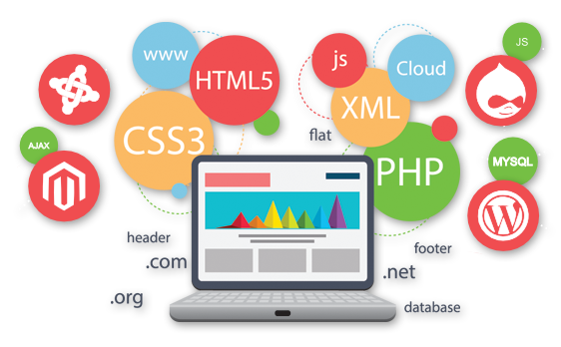
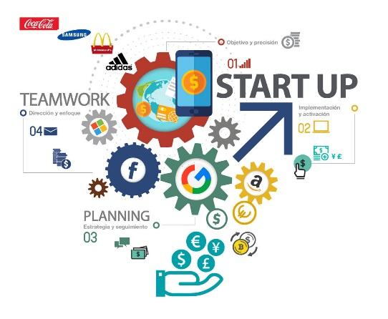





http://www.linot.com.ar/wp-content/uploads/desarrollo_web.png
https://www.mdmarketingdigital.com/img/marketingdigital-se/qmd-main-desk.jpg
https://datactil.com/wp-content/uploads/2017/07/lonieri01.jpg
https://vigunu.com/images/webdevelopment.png
https://axionnet.com/images/sop-tec-graph-02.png
http://www.citsamex.com.mx/images/slider-productos/apple-3.png

Slide 3
OBJETIVOS
Objetivo General:
Desarrollar una aplicación web (ERP) propio para el manejo de clientes , proveedores y facturación de la empresa Elephants Technology SAS.
Objetivos Específicos:
Analizar y diseñar el modelo de software ERP para la empresa Elephants Technology SAS.
Desarrollar el software modular para el manejo de los clientes, proveedores y facturación de la empresa Elephants Technology SAS.
Probar el software desarrollado y certificar las funcionalidades desarrolladas para la empresa Elephants Technology SAS.
Implementar el software desarrollado en la empresa Elephants Technology SAS.

Slide 4
ALCANCE
El desarrollo del software tendrá un alcance inicial, con el cual se cubrirá la necesidad de la facturación, manejo de proveedores y el manejo de clientes de la empresa Elephants Technology S.A.S
El desarrollo es modular con el fin de poder incrustar nuevos modulos a medida que se presenten nuevas necesidades bien sea para nuestra empresa o para futuros clientes.

Slide 5
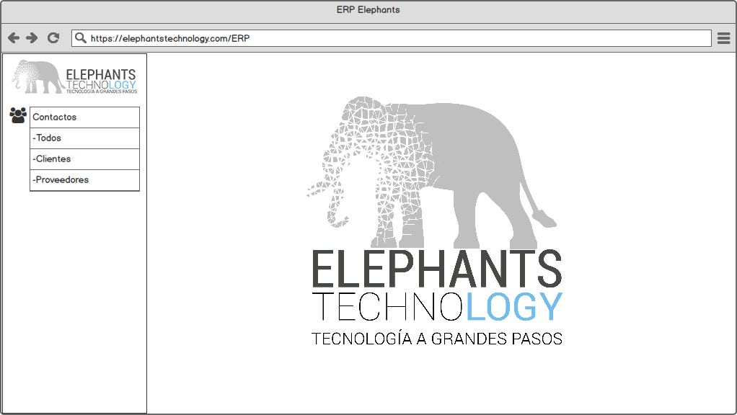

Slide 6
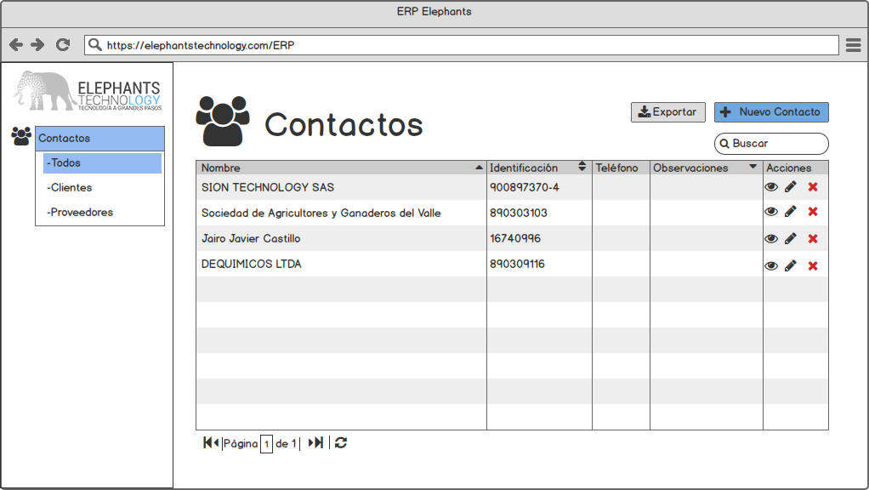

Slide 7
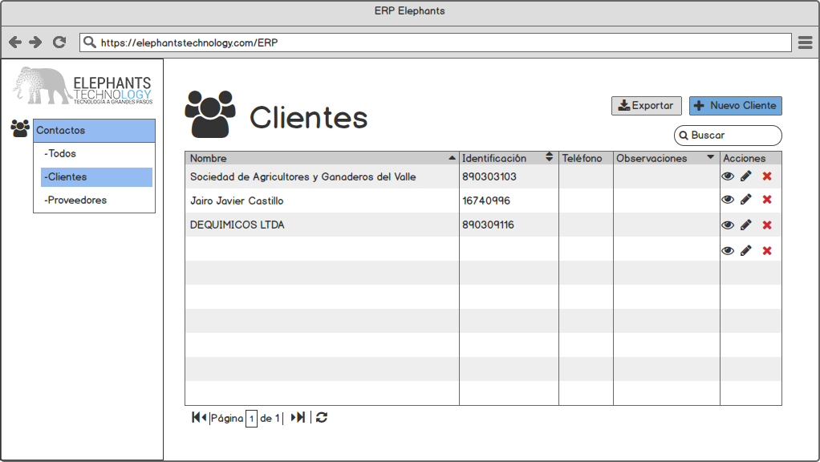

Slide 8
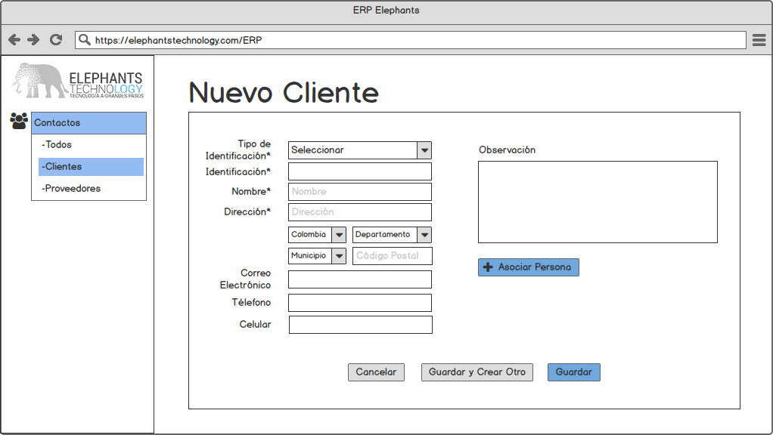

Slide 9


